Slide 1

Licence Professionnelle SEICOM
Module M3-7
« Les technologies VPN »
Pierrick Tasse – Damien VERON
IUT Nantes, GEII
Présentation technique

Slide 2
Sommaire
La cryptographie
  Terminologie
  Algorithme de chiffrement…
  Fonctions de hachage, signature, scellement
  Authentification mutuelle et échange de clefs de session
  Certificat
La base des VPNs
Les topologies de VPNs IPsec
Exemples et exercices

Slide 3
La Cryptographie
La cryptographie
  Terminologie
  Algorithme de chiffrement…
  Fonctions de hachage, signature, scellement
  Authentification mutuelle et échange de clefs de session
  Certificat
La base desVPNs
Les topologies deVPNsIPsec
Exemples et exercices

Slide 4
Terminologie
Définition : méthodes permettant de transmettre des données de manière confidentielle.
On applique aux données une transformation qui les rend incompréhensibles :
  Etape 1 : chiffrement qui donne un texte chiffré ou cryptogramme
  Etape 2 : déchiffrement
  Les transformations : des fonctions mathématiques appelés algorithmes cryptographiques dépendant d’un paramètre appelé clef.

Slide 5
Terminologie
But :
  Confidentialité
  Intégrité
  Authentification de l’origine des données ou d’un tiers
  Non-répudiation
  …
Moyens
  Chiffrement
  Scellement et signature
  Protocoles d’authentification mutuelle avec échange de clefs
  …

Slide 6
Algorithme de chiffrement
On utilise 2 types algorithmes cryptographiques. L’algorithme est en général public, et le secret du chiffre dépend d’un paramètre appelé clé.
  Algorithmes symétriques ou à clé privé
  Algorithmes asymétriques ou à clef publique
    Échange de clefs publiques
    Signature

Slide 7
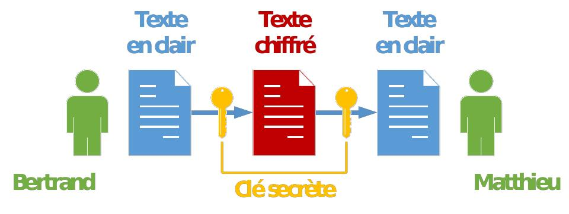
Algorithme de chiffrement ou à clé privée
Clef de chiffrement = clé de déchiffrement, elle doit rester secrète.
(exemple : Che Guevarra)

Slide 8
Algorithme de chiffrement ou à clé publique
Clefs de chiffrement et de déchiffrement distinctes
  Connaître la clé publique ne permet pas de retrouver la clef privé correspondante
  Algorithmes lents pour une utilisation intensive (chiffrements des données), souvent utilisés pour l’échange de clef, la signature.

Slide 9
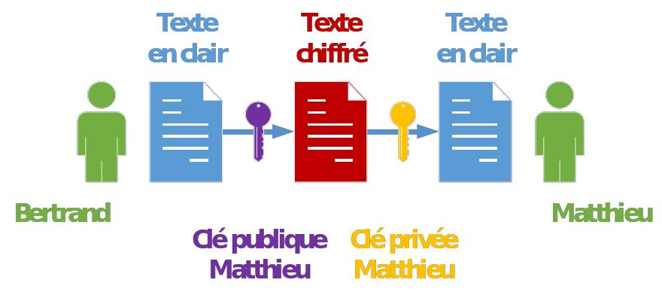
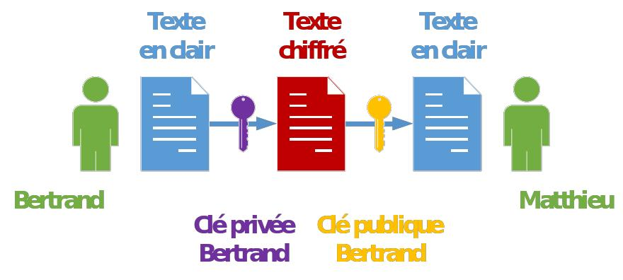
Algorithme de chiffrement ou à clé publique
Chiffrement
  Clé publique utilisée pour le chiffrement, seul le détenteur de la clé privée peut déchiffrer.
  (Exemple : Cadenas ouvert)
Signature
    Clé privée utilisée pour le chiffrement, seul son détenteur peut chiffrer, mais tout le monde peut déchiffrer (et donc vérifier la signature).

Slide 10
Fonction de Hachage, Signature et Scellement
Hachage, Signature, Scellement : mécanisme fournissant les services d’intégrité, d’authentification de l’origine des données et la non-répudiation de la source.
  Hachage : fonction qui permet de convertir une donnée quelconque en une chaîne de taille inférieure et fixe = empreinte numérique d’un fichier (SHA ou MD5).

Slide 11
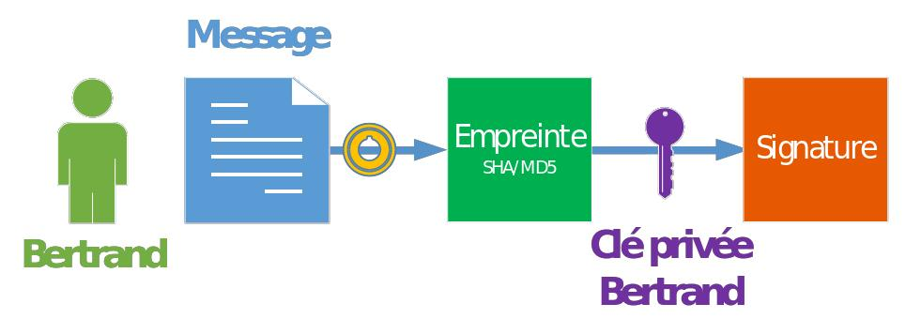
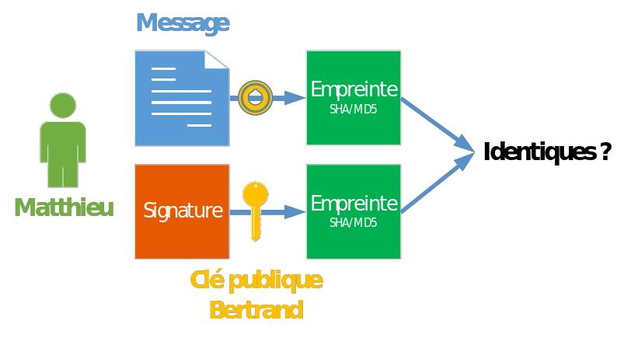
Fonction de Hachage, Signature et Scellement
Signature
Verification

Slide 12
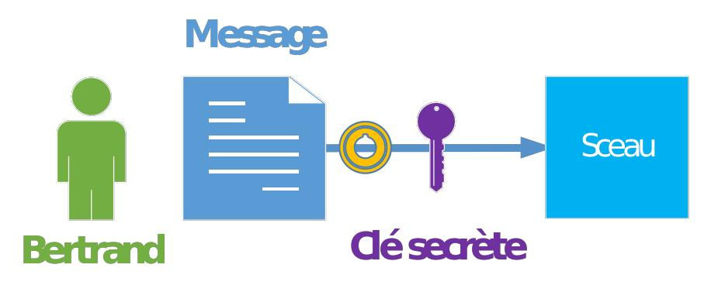
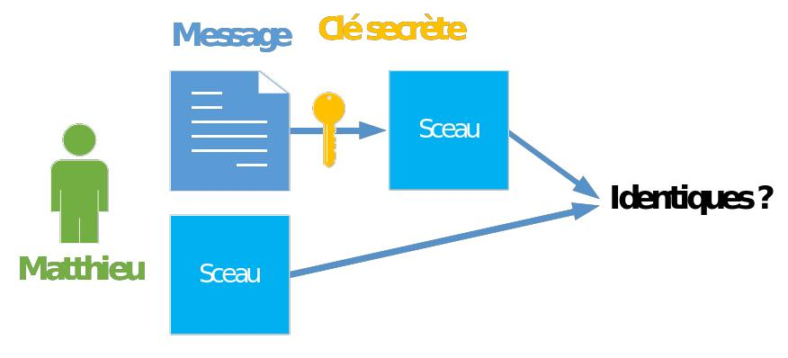
Fonction de Hachage, Signature et Scellement
Scellement
Verification

Slide 13
Authentification mutuelle et échange de clefs de session
L’échange de clefs doit être authentifié pour éviter les attaques.
Une clef de session permet d’étendre l’authentification à l’ensemble de la communication
Protocole d’authentification mutuelle avec échange de clefs
  Fournit authentification mutuelle et un échange de clefs authentifié tout-en-un
Types d’échange de clefs
  Transport (ex : RSA)
  Génération (ex : Diffie Hellman)

Slide 14
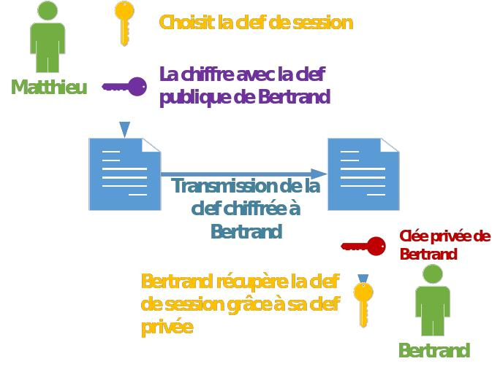
Authentification mutuelle et échange de clefs de session
Transport
de clef

Slide 15
Authentification mutuelle et échange de clefs de session
Génération de clef
  DH permet à deux tiers de générer un secret partagé sans informations préalables l’un sur l’autre
  1 - Matthieu génère une valeur publique à partir d’une valeur privée.
  2 - Bertrand fait de même.
  3 - Ils s’échangent leurs valeurs publiques mutuellement.
  4 - Un secret partagé est généré à partir de ces échanges
  Un espion ne peut reconstituer le secret partagé à partir des valeurs publiques

Slide 16
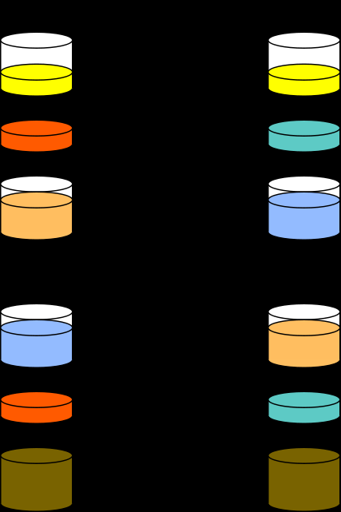
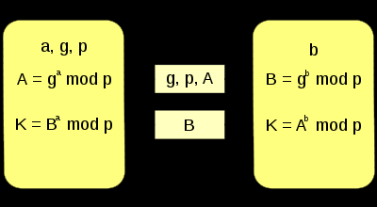
http://fr.wikipedia.org/wiki/%C3%89change_de_cl%C3%A9s_Diffie-Hellman#mediaviewer/File:Diffie-Hellman_Key_Exchange.svg

Slide 17
Certificat
Certificat = structure de données
  Permet de lier une clef publique à différents éléments au moyen de la signature d’une autorité de confiance :
    Propriétaire
    Date de validité
    Type d’utilisation
  Emis par une autorité de certification (CA)
    Garantit l’exactitude des données
  Listes de révocation (CRL) permettant de révoquer un certificat avec l’expiration.
  Vulnérabilité possible : les gestionnaires du système
  Exemple de Virus Stuxnet contre le programme nucléaire Iranien
  https://cyberguerre.numerama.com/219-stuxnet-lespion-qui-voulait-saboter-le-nucleaire-iranien.html

Slide 18
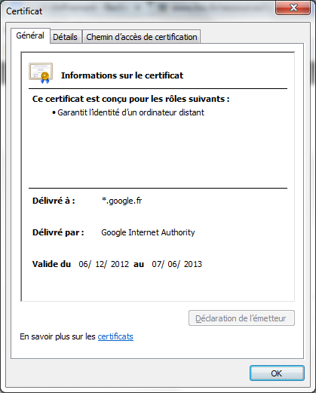
Certificat
Exemples d’utilisation :
  Sites internet (SSL/TLS)
  Messagerie
  VPN Ipsec
  Documents électroniques
  Etc.

Slide 19
La base des VPNs
La cryptographie
  Terminologie
  Algorithme de chiffrement…
  Fonctions de hachage, signature, scellement
  Authentification mutuelle et échange de clefs de session
  Certificat
La base des VPNs
Les topologies de VPNs IPsec
Exemples et exercices

Slide 20
La problématique
Réseaux ont été créés pour partager librement des informations
Nativement les réseaux permettent de transférer tout type de données rapidement mais de façon non sécurisée
Les réseaux ATM, ISDN, MPLS offrent des solutions fiables et sécurisés mais coûteuses et dépendantes de fournisseurs de services qui ne garantissent pas la sécurité des données.
Les liaisons Point-To-Point peuvent être interceptées. Par exemple, les lignes téléphoniques sont raccordés au commutateur d’un opérateur dont les locaux ne sont pas toujours sécurisés.

Slide 21
Définition
VPN (Virtual Private Network) : canal virtuel et privé (RPV) de communication entre réseaux ou équipements à travers un réseau tiers ou publique tel qu’Internet
Les réseaux privés virtuels ou VPN se définissent comme des réseaux physiquement ou logiquement séparés que l’on interconnecte par des liens de communication virtuels. Le terme virtuel est employé car le lien n’existe pas en tant que tel (physique).
Réseau le plus souvent utilisé : Internet ➔ Faible cout
Le chiffrement de l’information offre une totale sécurité des communications.
Objectif de communication et ouverture du Système d’Information

Slide 22
Définition
Utilisation d’un protocole de tunneling : circulation des informations de façon cryptée d'un bout à l'autre du tunnel.
    Exemple : encapsuler un flux P2P dans une connexion TCP/IP (https)
Le principe de tunneling consiste à construire un chemin virtuel après avoir identifié l'émetteur et le destinataire. Par la suite, la source chiffre les données et les achemine en empruntant ce chemin virtuel.
Un tunnel IP s'effectue entre 2 machines, qui jouent le rôle de passerelles pour les autres machines de leur réseau respectif.
Le tunneling peut rendre des services de différents ordres :
  chiffrement et déchiffrement des données transmises.
  compression et décompression des données envoyées dans le tunnel.
  offrir l'impression à l'utilisateur de travailler en réseau local
  la protection face
    Aux pertes, destructions et expositions de données (confidentielles ou non)
    Aux attaques, à l’espionnage

Slide 23
Définition
Un serveur VPN doit pouvoir mettre en œuvre les fonctionnalités suivantes :
  Authentification d'utilisateur
  Gestion d'adresses privées
  Cryptage des données
  Gestion de clés de chiffrement
  Confidentialité de l’information

Slide 24
Protocoles de tunnelisation couramment utilisés
PPTP (Point-to-Point tunneling Protocol) est un protocole de niveau 2 développé par Microsoft, 3Com, Ascend, US Robotics et ECI Telematics.
L2TP (Layer Two Tunneling Protocol) est l'aboutissement des travaux de l'IETF (RFC 3931 [archive]) pour faire converger les fonctionnalités de PPTP et L2F (Cisco). Il s'agit ainsi d'un protocole de niveau 2 s'appuyant sur PPP.
SSL/TLS offre une très bonne solution de tunnelisation. L'avantage de cette solution est de permettre l'utilisation d'un navigateur Web comme client VPN.
SSH permet, entre autres, d'envoyer des paquets depuis un ordinateur auquel on est connecté
IPsec est un protocole de niveau 3, issu des travaux de l'IETF, permettant de transporter des données chiffrées pour les réseaux IP.

Slide 25
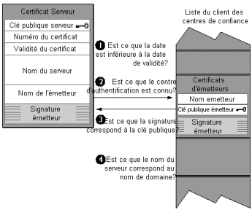
Protocoles de tunnelisation couramment utilisés
Secure Sockets Layer / Transport Layer Security (SSL/TLS) : permet de sécuriser des connexions via un certificat.
  Se situe entre la couche application et transport
  Garantie l’authentification, l’intégrité et la confidentialité
  Largement utilisé pour la sécurisation des sites www (https)
  Mais également pour du chiffrement :
    des processus d’authentification (LDAPs)
    des courriels (SMTPs)
    du transfert de données (sFTP)

Slide 26
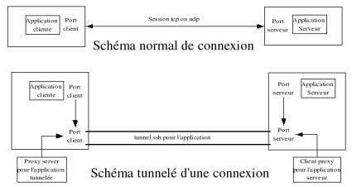
Protocoles de tunnelisation couramment utilisés
Secure Shell (SSH) est une application utilisée pour se connecter à un équipement au travers d'un réseau et d'y exécuter des commandes. Elle assure une authentification forte et sécurise les communications.

Slide 27
Protocoles de tunnelisation couramment utilisés
Internet Protocol SECurity (IPSec) intègrent des protocoles de cryptage, d'authentification et de gestion des clés. Développés par l'IETF (Internet Engineering Task Force).
  Spécifications
    Authentification, confidentialité et intégrité (protection contre l’usurpation d’IP ou de session tcp)
    Confidentialité (session chiffrée pour se protéger du sniffing)
    Sécurisation au niveau de la couche transport (protection L3)
    Algorithmes utilisés
      Authentification par signature DSA ou RSA
      Intégrité par fonction de condensation (HMAC-MD5 ou HMAC-SHA1)
      Confidentialité par chiffrement DES, AES, etc/
  Ipsec utilise 2 protocoles pour implémenter la sécurité sur un réseau IP :
    Entête d’authentification (AH) permet d’assurer l’authentification des messages
    Protocole de sécurité encapsulant (ESP) permettant d’authentifier et de crypter les messages

Slide 28
Protocoles de tunnelisation couramment utilisés
Ipsec (suite)
  Les VPN Ipsec peuvent être utilisés pour différents types d’accès :
    Personnel nomade (télétravailleurs, nomades, expatriés)
    Des sites distants
    Des partenaires (fournisseurs, clients, prestataires)
  Afin d’établir un tunnel, les 2 équipements doivent s’accorder sur les algorithmes et les protocoles.
    Utilisation d’une SA (Security Association)
    Une SA comprend :
      Un algorithme de chiffrement (DES, 3DES, AES-256)
      Une clé de session via IKE
      Un algorithme d’authentification (SHA1-MD5)

Slide 29
Les topologies de VPNs IPsec
La cryptographie
  Terminologie
  Algorithme de chiffrement…
  Fonctions de hachage, signature, scellement
  Authentification mutuelle et échange de clefs de session
  Certificat
La base des VPNs
Les topologies de VPNs IPsec
Exemples et exercices

Slide 30
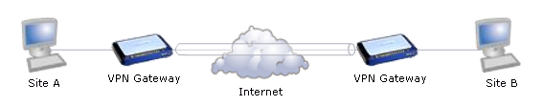
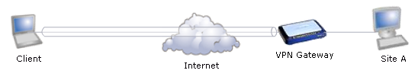
Topologie des VPNs IPsec
Site-To-Site
Client-To-Site

Slide 31
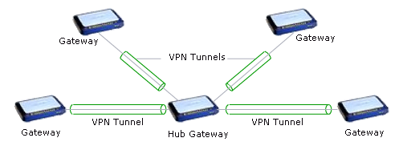
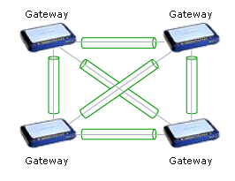
Topologie des VPNs IPsec
Hub and Spoke (Transport / Expédition)
Mesh (Maillé)

Slide 32
Exemples et exercices
La cryptographie
  Terminologie
  Algorithme de chiffrement…
  Fonctions de hachage, signature, scellement
  Authentification mutuelle et échange de clefs de session
  Certificat
La base des VPNs
Les topologies de VPNs IPsec
Exemples et exercices

Slide 33
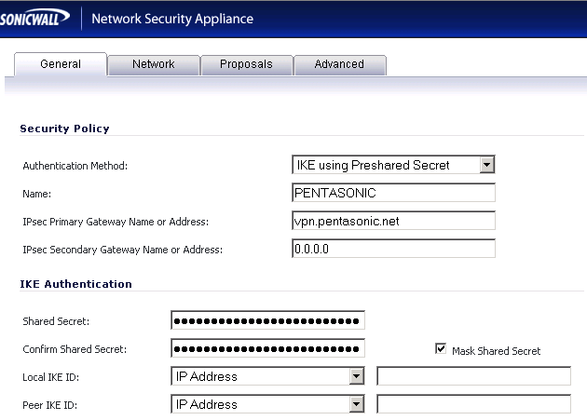
VPN site-to-site
Exemple de mise en œuvre (Dell Sonicwall)

Slide 34
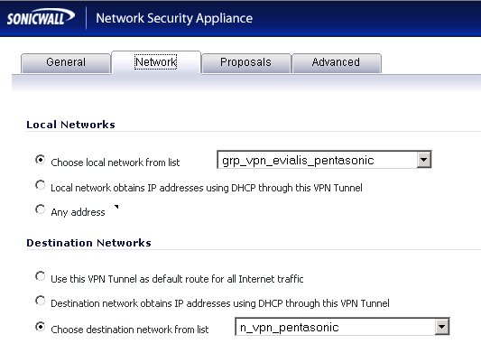
VPN site-to-site
Exemple de mise en œuvre (Dell Sonicwall)

Slide 35
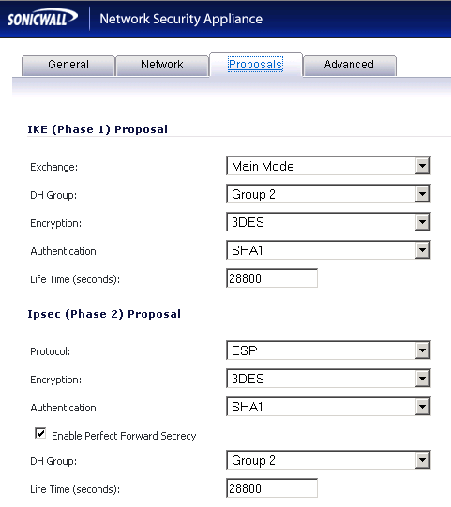
VPN site-to-site
Exemple de mise en œuvre (Dell Sonicwall)

Slide 36
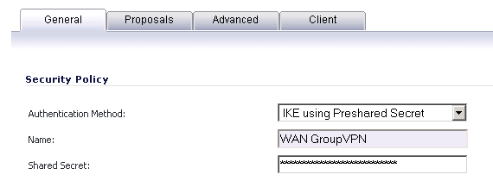
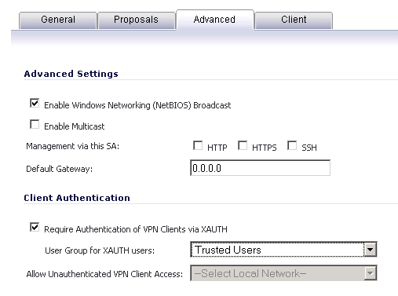
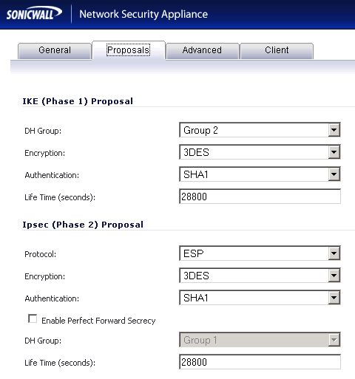
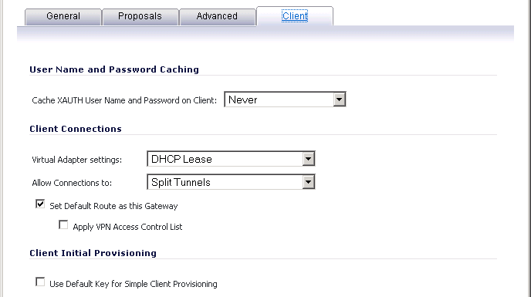
VPN client-to-site (exemple of dell Sonicwall)

Slide 37
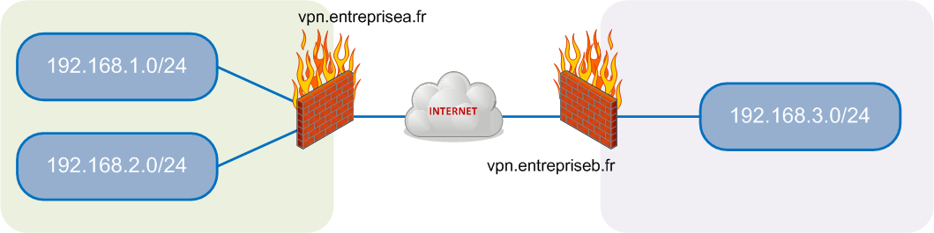
VPN site-to-site
Entreprise A :
  Passerelle d’extrémité du tunnel VPN : ………………….…………………………..…………...
  Domaine d’encryption distant : …………………..……………….………………..
Entreprise B :
  Passerelle d’extrémité du tunnel VPN : ………………….…………………………..…………...
  Domaine(s) d’encryption distant(s) : …………………..……………….………………..

Slide 38
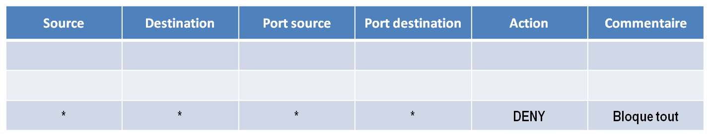
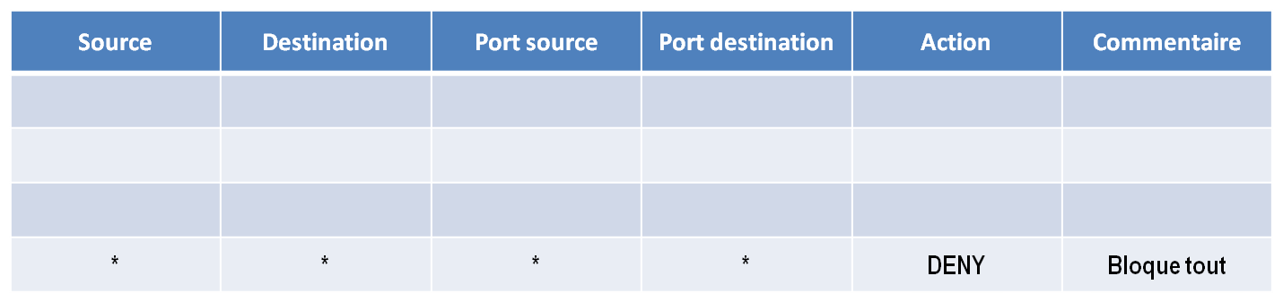
Exercice
Règles de filtrage
  Entreprise A :
  Entreprise B :

